Slide 1

TRÒ CHƠI RẮN SĂN MỒI
TRƯỜNG ĐẠI HỌC THỦ DẦU MỘT
KHOA CÔNG NGHỆ THÔNG TIN
NHÓM 3- D14PM02
Nguyễn Hồ Duy Khang
Hồ Văn Tiến

Slide 2
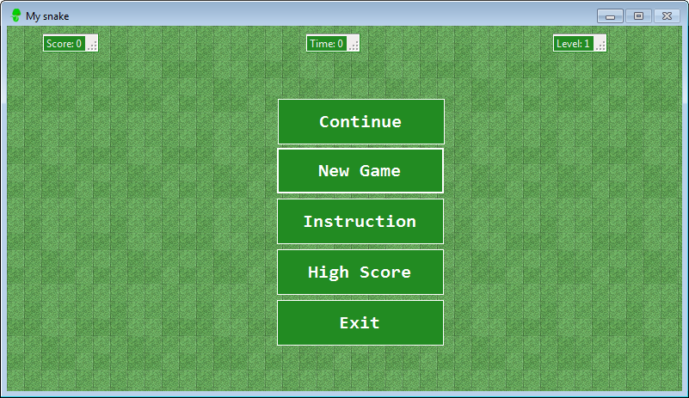
Thiết kế giao diện
Thiết kế giao diện chính của trò chơi:

Slide 3
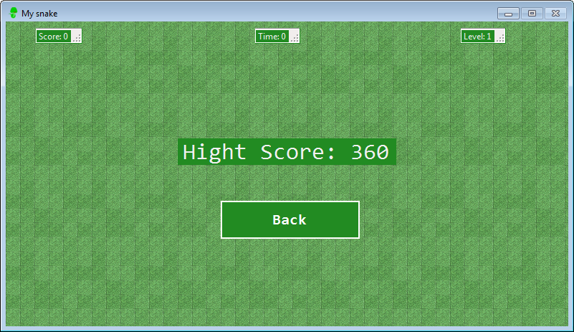
Thiết kế giao diện
Thiết kế giao diện điểm cao:

Slide 4
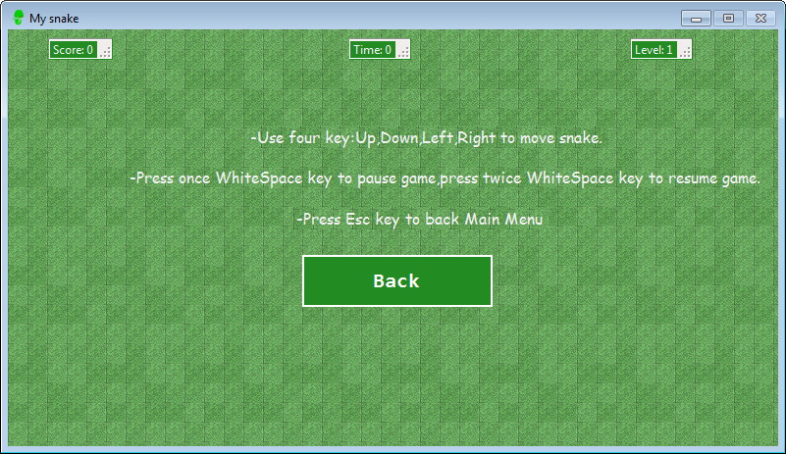
Thiết kế giao diện
Thiết kế giao diện hướng dẫn chơi:

Slide 5
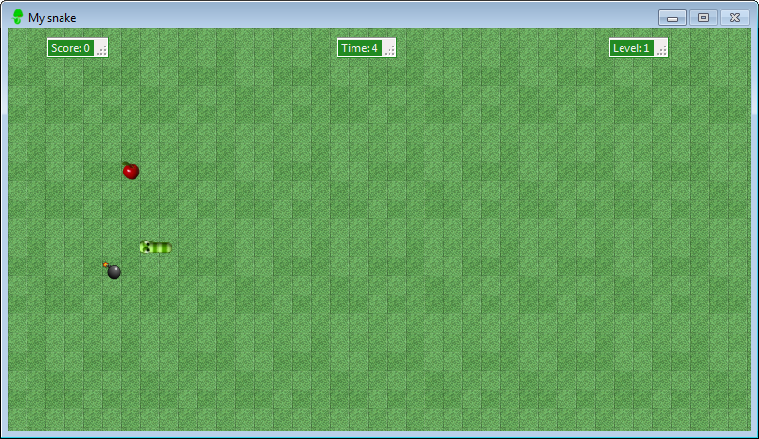
Thiết kế giao diện
Thiết kế giao diện khi đang chơi:

Slide 6
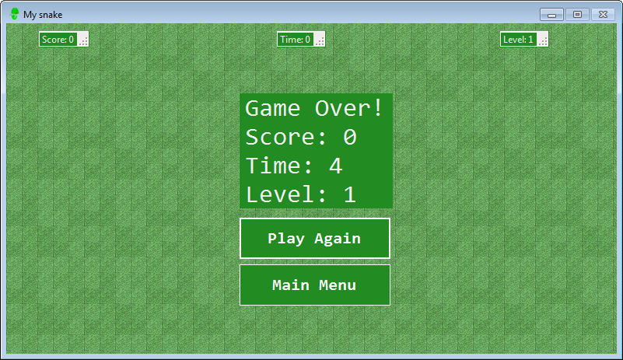
Thiết kế giao diện
Thiết kế giao diện khi người chơi thua:

Slide 7
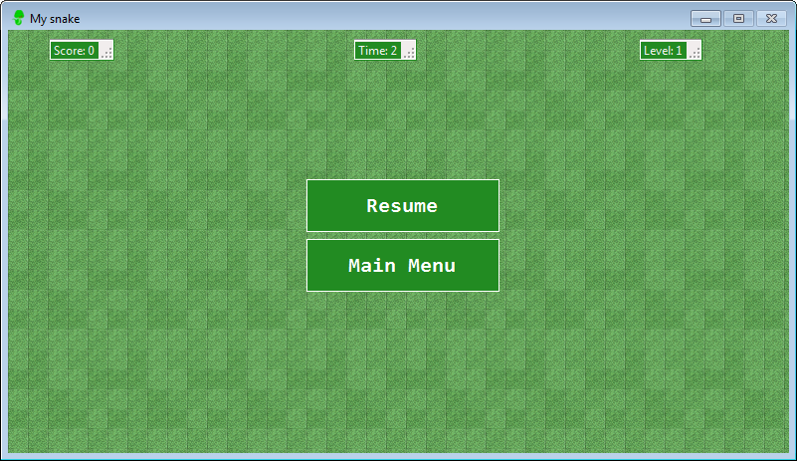
Thiết kế giao diện
Thiết kế giao diện khi dừng trò chơi:

Slide 8
Thiết kế các lớp
Snake.cs
Food.cs
Boo.cs

Slide 9
Thiết kế các lớp Snake.cs
Snake.cs: lớp này chứa các hàm vẽ con rắn và các phương thức di chuyển của con rắn:

Slide 10
Thiết kế các lớp Food.cs
Food.cs: lớp này chứa các hàm vẽ thực phẩm và các hàm lấy vị trí ngẫu nhiên của thực phẩm

Slide 11
Thiết kế các lớp Boom.cs
Boom.cs: lớp này chứa các hàm vẽ boom và các hàm lấy vị trí ngẫu nhiên của boo.

Slide 12
Một số chức năng trong trò chơi
Chơi mới
Thoát trò chơi
Điểm cao
Hiệu ứng âm thanh
Dừng và tiếp tục trò chơi
Lưu điểm
Tiếp tục chơi vào lần sau

Slide 13
Hạn chế
Trong quá trình chơi đôi lúc xảy ra tình trạng Crash App.
Con rắn di chuyển vẫn chưa được mượt.
Một số trường hợp con rắn đụng vào thân mình vẫn không chết.

Slide 14
Hướng phát triển
Tạo thêm nhiều màn chơi từ dễ đến khó.
Giới hạn về thời gian và điểm số trong mỗi màn chơi.
Tạo thêm nhiều vật cản.
Có chế độ chơi online xếp hạng thông qua điểm số.

Slide 15
PHẦN DEMO

Slide 16
THANK YOU

